Slide 1
Optimizacija
Minimum Equivalent Digraph
Matematički fakultet
u Beogradu
Lazar Stanojević 7/2019

Slide 2
Minimum Equivalent
Digraph
- MED

Slide 3
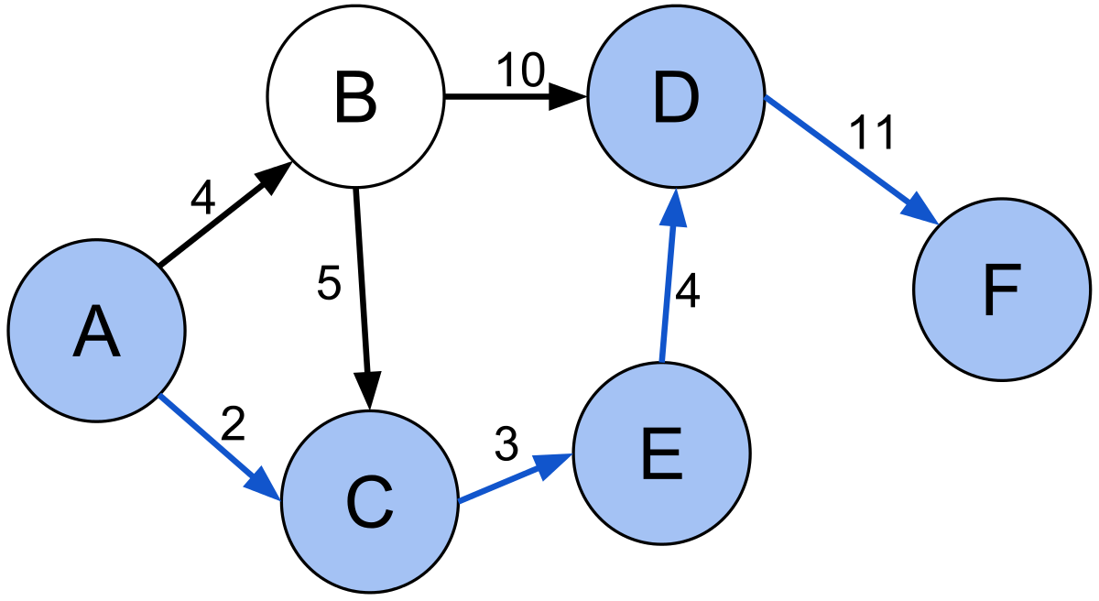

Slide 4
VNS

Slide 5
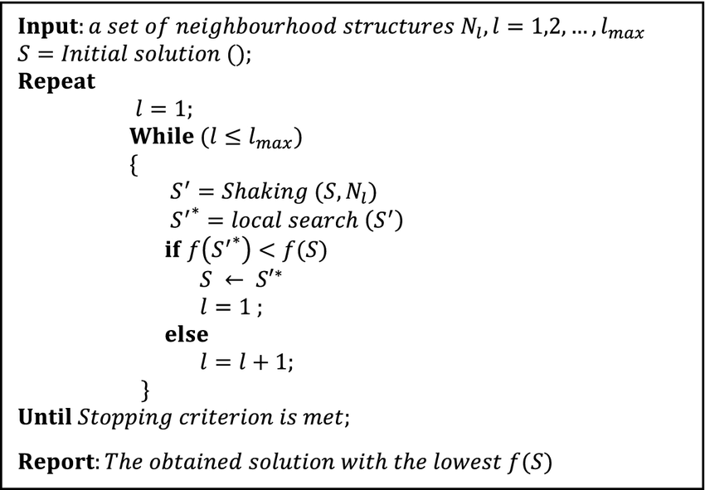
Pseudokod

Slide 6
Ključni delovi VNS-a:
1. Inicijalizacija
2. Fitnes funkcija
3. Shaking
4. Lokalna pretraga

Slide 7
Gruba sila i
pohlepan algoritam

Slide 8
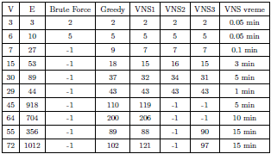
Rezultati

Slide 9
Šta možemo da zaključimo?

Slide 10
HVALA NA PAŽNJI!

